Slide 1

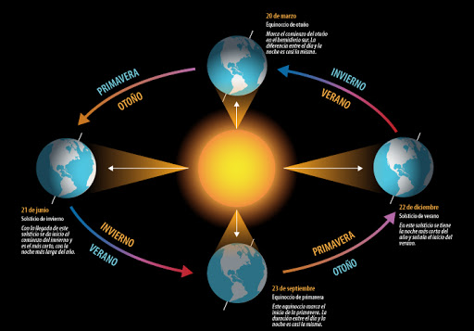


PROYECTO A2: Grabando datos
La tierra gira en torno al sol y sobre sí misma, El eje de rotación de la tierra está inclinado 23º 27’ respecto de la normal del plano de la eclíptica, lo cual se traduce en las estaciones del año y en que la duración de las horas de luz diurnas (entre el orto y el ocaso) es distinta en cada momento del año. En los equinoccios (20-21 marzo, 22-23 septiembre) la duración del día es, exactamente, 12 horas. Los 21 de junio y diciembre, son los solsticios, de invierno o verano según el hemisferio.
Aunque somos conscientes del fenómeno del cambio en la duración de las horas de luz. ¿Sabríamos cuantificarlo de un día al siguiente? Llega un momento en que somos conscientes de que amanece antes o que el sol se oculta después pero… ¿cuánto?
por Aurelio Gallardo

Slide 2
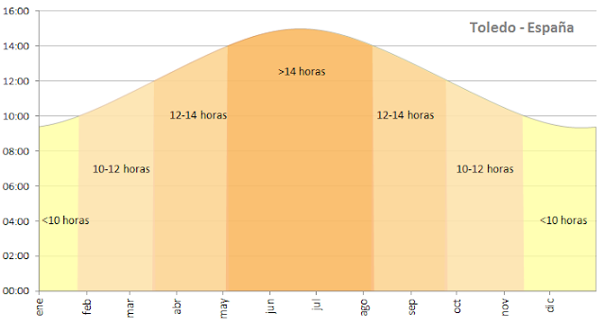
PROYECTO A2: Grabando datos
En la siguiente gráfica puede apreciarse muy bien que la duración de las horas de luz parece seguir una curva sinusoidal, teniendo el máximo en el solsticio de verano y el mínimo en el de invierno. Nuestro objetivo sería medir la cantidad de luz solar en 24 horas durante varios días, para conocer cuál es el grado de esta variación .
https://nubededatos.blogspot.com/2014/03/duracion-del-dia-y-horario-de-verano-en.html

Slide 3
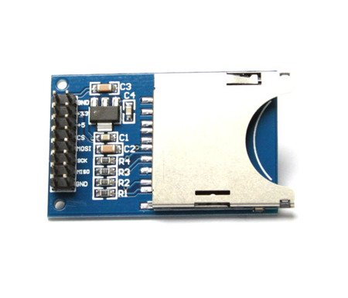
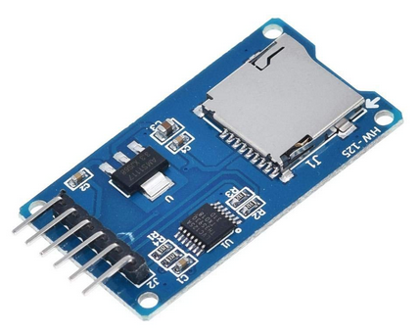
Módulo lector-grabador de tarjetas microSD
Un módulo grabador de tarjetas SD (micro SD o SD normal) permite el registro de datos (datalogging) durante largos períodos de tiempo registrando con precisión no sólo el valor de los sensores que conectemos a nuestro Arduino sino el valor de la variable tiempo (paso del tiempo desde que se enciende Arduino).
Estos datos posteriormente pueden ser tratados y representados con programas específicos, desde una hoja de cálculo (excel, openoffice calc), generadores de gráficas (veusz) o programas de análisis de datos (rstudio, rstudio.cloud)
El módulo que nos ocupa utiliza el bus SPI de arduino. No entraremos en sus detalles; basta saber que es un protocolo de comunicaciones en el que podemos conectar más de un sensor-dispositivo a un bus de cuatro señales (MOSI , MISO , SCK y CS) y que lo usaremos para conectar nuestro módulo de tarjetas microSD
Aliexpress unos 0.37€ más gastos de envío. Imagen por Cuburtas
También podemos grabar/leer una tarjeta desde módulos como Ethernet Shield , Educational Shield CTC, etc.

Slide 4
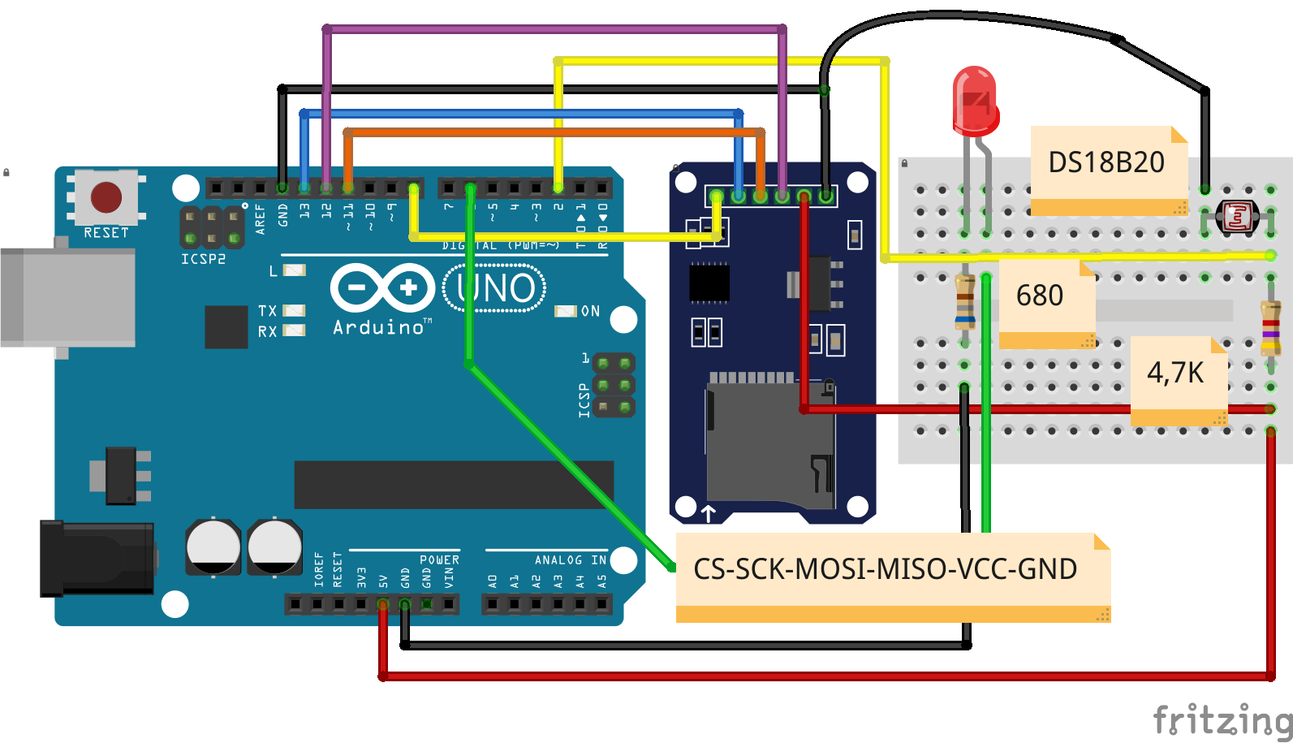

Módulo lector-grabador de tarjetas microSD: montaje
Los cables conectados a la tarjeta deben hacer bien contacto.
Conectaremos nuestra tarjeta de la siguiente forma: CS (8), SCK (13), MISO (12), MOSI(11), LED (6) y LDR(2). Introduciremos una tarjeta de 8GB formateada como fat32. La resistencia del LED puede ser otra (220-680 ohm ) y de 4,7K (dos en paralelo de 10K) al LDR.

Slide 5
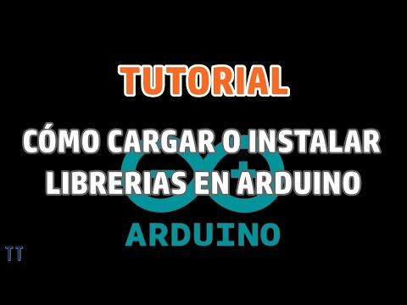
Ejercicio A (resuelto): grabar datos de tiempo
El siguiente programa grabará datos de tiempo en la tarjeta (siempre y cuando el montaje anterior sea correcto excepto divisor de tensión del LDR). Necesitarás los siguientes materiales:
Obligatorios: Ordenador con IDE de Arduino, Arduino UNO, placa protoboard, cable USB de conexión, cables jumper dupont 2.54 macho-macho y hembra-macho (para módulo de tarjeta) , módulo lector/grabador de tarjetas SPI, tarjeta microSD 8GB formateada a fat32, Lector de tarjetas microSD por USB, LED, resistencia 680 Ohm o similar.
- - -
En cuanto a la programación, necesitarás la biblioteca SD de Arduino. Entra en el IDE de Arduino, en PROGRAMA >> INCLUIR LIBRERÍAS >> ADMINISTRAR BIBLIOTECAS y buscar e instalar la librería SD.
Ver vídeo de youtube: https://youtu.be/NAaWn0sA21U
Nota: a veces subir el programa con la tarjeta conectada da error. Subir hasta que lo realice o desconecta la tarjeta mientras subes el programa

Slide 6
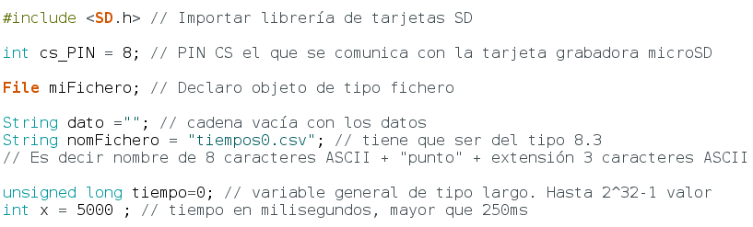

Ejercicio A (resuelto): grabar datos de tiempo. Programa
Librerías, variables y declaraciones de objetos
x, intervalo de registro de datos
La variable tiempo es del tipo unsigned long. Cuando llegue al número 4.294.967.295 se reinicia a 0.
Pregunta: ¿Cuánto tiempo puede estar mi tarjeta recogiendo datos de forma ininterrumpida sin variaciones en la variable “tiempo”? ¿Qué ocurre después? ¿Cómo se llama este problema?

Slide 7
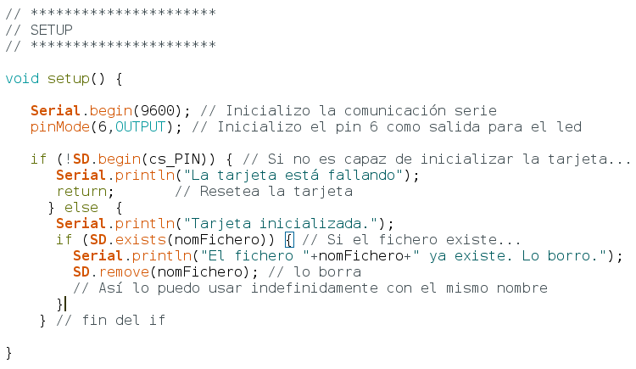
Ejercicio A (resuelto): grabar datos de tiempo. Programa
SETUP
En el fabuloso blog de Luis Llamas puedes encontrar información sobre todas las órdenes para manejar tarjetas
https://www.luisllamas.es/tarjeta-micro-sd-arduino/

Slide 8
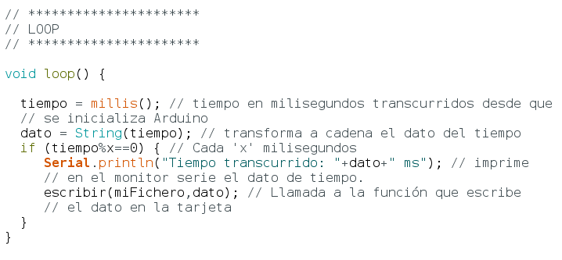
Ejercicio A (resuelto): grabar datos de tiempo. Programa
LOOP
Pregunta : explica cómo funciona la instrucción “tiempo%x==0”

Slide 9
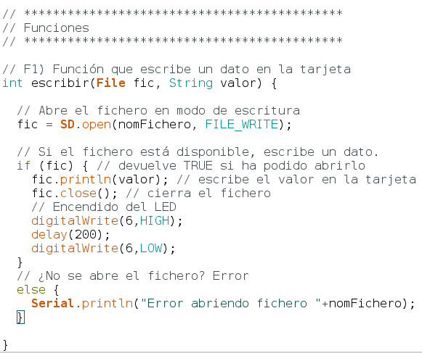
Ejercicio A (resuelto): grabar datos de tiempo. Programa
Función para escribir un dato
Pregunta : ¿influye el delay en el registro de los datos de tiempo?

Slide 10

Ejercicio B, para resolver y montar en el curso
Una vez que hemos aprendido a grabar datos de tiempo en la tarjeta te propongo el siguiente programa, que intenta dar respuesta al planteamiento del problema del cambio , día a día, de la cantidad de horas de luz a lo largo del año.
Introduce en el circuito una LDR en serie con una resistencia de 4.7K o dos en paralelo de 10K.
Modifica el programa anterior para que lea datos en el pin analógico A0 . Graba los datos de tiempo y los datos del LDR en la tarjeta.
Describe un procedimiento de recogida de datos y de análisis de los mismos (frecuencia - diario, semanal…; qué montaje específico se hará con Arduino y dónde se colocará, qué fuente de energía usará, con qué programa se analizarán los datos, qué se hará con ellos, qué dificultades nos podemos encontrar, etc.) cuyas conclusiones den respuesta al planteamiento del problema.
Plantea otros posibles usos o diseños de experimentos en los que la grabación de datos o la lectura de datos desde una tarjeta pueda resultar útil.

Slide 11
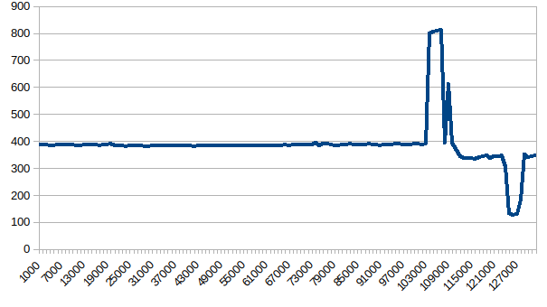
Ejercicio B, para resolver y montar en el curso
Gráfica muy simple durante 132s recogiendo datos cada segundo y
tapando/iluminando el LDR para ilustrar el funcionamiento del programa.

